Slide 1
Методические рекомендации
по организации урока в рамках системно-деятельностного подхода
МБОУ «Берновская СОШ»

Slide 2

Актуальность темы:
Сегодня образование России (равно как и других развитых стран) стоит перед очевидной необходимостью пересмотра своих целевых установок. А именно, в ходе образовательного процесса современный человек должен не столько накапливать багаж знаний и умений, сколько приобретать способность самостоятельно и совместно с другими людьми ставить осмысленные цели, выстраивать ситуации самообразования, искать и продуцировать средства и способы разрешения проблем, т.е. становиться на деле самостоятельным, инициативным и креативным.

Slide 3
Новая технология – сущностная часть содержания образования (15)
- изменение характера взаимодействия учителя с классом
- личностное включение всех учащихся в процесс взаимного общения;
внешняя мотивация вытесняется формированием осознанного мотива учения;
репродукция знаний заменяется решением творческих учебных и практических задач

Slide 4
Требования к уроку | Традиционный урок | Урок современного типа
Объявление темы урока | Учитель сообщает учащимся | Формулируют сами учащиеся
Сообщение целей и задач | Учитель формулирует и сообщает учащимся, чему должны научиться | Формулируют сами учащиеся, определив границы знания и незнания
Планирование | Учитель сообщает учащимся, какую работу они должны выполнить, чтобы достичь цели | Планирование учащимися способов достижения намеченной цели
Практическая деятельность учащихся | Под руководством учителя учащиеся выполняют ряд практических задач (чаще применяется фронтальный метод организации деятельности) | Учащиеся осуществляют учебные действия по намеченному плану (применяется групповой, индивидуальный методы)
Осуществление контроля | Учитель осуществляет контроль за выполнением учащимися практической работы | Учащиеся осуществляют контроль (применяются формы самоконтроля, взаимоконтроля)
Осуществление коррекции | Учитель в ходе выполнения и по итогам выполненной работы учащимися осуществляет коррекцию | Учащиеся формулируют затруднения и осуществляют коррекцию самостоятельно
Оценивание учащихся | Учитель осуществляет оценивание учащихся за работу на уроке | Учащиеся дают оценку деятельности по её результатам (самооценивание, оценивание результатов деятельности товарищей)
Итог урока | Учитель выясняет у учащихся, что они запомнили | Проводится рефлексия
Домашнее задание | Учитель объявляет и комментирует (чаще – задание одно для всех) | Учащиеся могут выбирать задание из предложенных учителем с учётом индивидуальных возможностей

Slide 5
Системно-деятельностный подход -
Методологическая основа стандартов начального общего образования нового поколения. Системно-деятельностный подход нацелен на развитие личности, на формирование гражданской идентичности.

Slide 6
Система дидактических принципов
Принцип деятельности
Принцип непрерывности
Принцип целостности
Принцип минимакса
Принцип психологической комфортности
Принцип вариативности
Принцип творчества

Slide 7
Типология уроков в дидактической системе деятельного метода
Уроки «открытия» нового знания
Уроки рефлексии
Уроки общеметодологической направленности
Уроки развивающего контроля

Slide 8
Урок «открытия» нового знания
Деятельностная цель: формирования способности учащихся к новому способу действия
Образовательная цель: расширение понятийной базы за счет включения в нее новых элементов

Slide 9
Урок рефлексии
Деятельностная цель: формирование у учащихся способностей к рефлексии коррекционно-контрольного типа и реализации коррекционной нормы (фиксирование затруднений, выявление их причин, построение и реализация пректа выхода из затруднений и т. д.)
Образовательная цель: коррекция и тренинг изученных понятий, алгоритмов

Slide 10
Урок общеметодологической направленности
Деятельностная цель: формирование способности у учащихся к новому способу действия, связанному с построением структуры изученных понятий и алгоритмов
Образовательная цель: выявление теоретических основ построения содержательно-методической линии

Slide 11
Урок развивающего контроля
Деятельностная цель: формирование способности учащихся к осуществлению контрольной функции.
Образовательная цель: контроль и самоконтроль изученных понятий и алгоритмов.

Slide 12
Критерии результативности урока
Цели и задачи задаются с тенденций передачи функции от учителя к ученику.
Учитель систематически обучает осуществлять рефлексивное действие (оценить готовность, обнаружить незнание, находить прчины затруднений)
Использует разнообразные формы и приемы обучения, повышающие степень активности учащихся в учебном процессе.

Slide 13
Учитель эффективно (адекватно цели урока) сочетает репродуктивную и проблемную формы обучения, учит работать по правилу и творчески
На уроке задаются задачи и четкие критерии сомоконтроля и самооценки
Учитель добивается осмысления учебного материала всеми учащимися, используя для этого специальные приемы
Учитель стремиться оценить реальное положение каждого ученика, поощряет и поддерживает минимальные успехи.
Учитель специально планирует коммуникативные задачи урока

Slide 14
Учитель принимает и поощряет, выражаемую учеником, собственную позицию, иное мнение, обучает корректным формам их выражения
Стиль, тон отношений, задаваемый на уроке, создает атмосферу сотрудничества, сотворчества, психологического комфорта
На уроке осуществляется глубокое личностное воздействие «учитель-ученик» (через отношения, совместную деятельность и т. д.)

Slide 15

Базовые образовательные
технологии
Основа:
дифференциация требований
к уровню освоения, явное выделение
базового и повышенных уровней
УРОВНЕВАЯ
ДИФФЕРЕНЦИАЦИЯ
Основные принципы:
открытость системы требований,
предъявление образцов деятельности,
«ножницы» между базовым и повышенными уровнями требований,
посильность базового уровня, обязательность его освоения всеми уч-ся,
добровольность в освоении повышенных уровней требований,
работа с группами «подвижного» состава,
накопительная система оценивания.
Notes:
Дифференциация обучения на основе выделения обязательных требований к подготовке учащихся предполагает такую организацию учебного процесса, при которой все школьники имеют возможность получать полноценное обучение, в соответствии с рекомендуемыми Министерством образования и науки программами и учебниками, и вместе с тем иметь ясное представление о том минимально обязательном наборе требований к их знаниям, интеллектуальным и практическим умениям, навыкам познавательной и коммуникативной деятельности, которые будут им предъявлены к моменту окончания изучения курса, раздела или каждой отдельной темы.
Реальные учебные достижения учеников, таким образом, могут быть самыми разными: от освоения всеми учебного материала, минимально необходимого для последующего обучения, до более глубокого и полного освоения частью детей изученного курса, вплоть до овладения навыками поисковой и исследовательской деятельности. Существенно, что достижения учащихся не могут быть ниже уровня, определенного как обязательный (базовый), что отвечает требованию преемственности в образовании.
Использование уровневой дифференциации вносит определенные изменения в учебный процесс, которые проявляются не столько в каких-либо особых методических приемах, применяемых учителем, сколько в изменении стиля взаимодействия с учениками.
В условиях этой технологии ученик – это, прежде всего, партнер, имеющий право на принятие решений (на выбор содержания своего образования, уровня его усвоения и т.д.). Естественно, что и ответственность за выполнение принятого решения ложится на ученика. Главная же задача и обязанность учителя – помочь ребенку принять и выполнить принятое им решение. Помочь сделать правильный выбор, определиться в сфере своих познавательных интересов. Помочь составить или откорректировать программу самообразования, подобрать нужную литературу, поставить познавательную задачу, адекватную интересам и возможностям ученика, своевременно его проконсультировать и проконтролировать. Наконец, обеспечить своевременное достижение каждым, как минимум, обязательного уровня общеобразовательной подготовки.
При этом данная технология предоставляет свободу учителю в выборе методов, средств и форм обучения – все это находится полностью в компетенции учителя, подчиняясь его личностным особенностям, методическим пристрастиям и т.п.
Апробация этого подхода свидетельствует о том, что он способствует
созданию психологического комфорта в процессе обучения и атмосферы делового сотрудничества детей, педагогов и родителей, основанного на строгом выполнении взаимных обязательств;
обеспечению условий для индивидуальной траектории развития каждого школьника, отвечающей его интересам, потребностям и возможностям;
формированию системы опорных базовых знаний и умений, составляющих основу при последующем обучении;
формированию системы оценки и самооценки, адекватной реальным достижениям детей, созданию на этой основе условий для принятия ребенком самостоятельных ответственных решений в отношении выбора той иной образовательной траектории.
Выбор данного подхода обусловлен тем, что основанные на нем педагогические технологии обладают значительным воспитательным и развивающим, а также здоровьесберегающим потенциалом, что отвечает современным приоритетным потребностям личности, общества и государства.

Slide 16
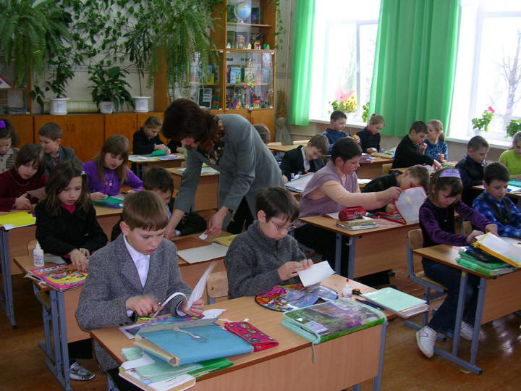
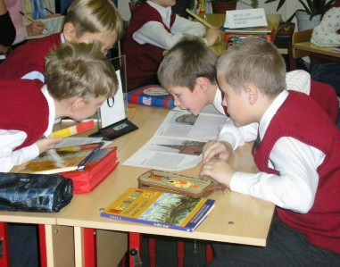
Базовые образовательные
технологии
Между обучением и психическим
развитием человека всегда
стоит его деятельность
ПРОБЛЕМНОЕ ОБУЧЕНИЕ (ОБУЧЕНИЕ НА ОСНОВЕ
«УЧЕБНЫХ СИТУАЦИЙ»)
образовательная задача
состоит в организации условий, провоцирующих детское действие
Notes:
Эти условия могут задаваться и описываться с помощью описания
образцов деятельности,
различных методических или дидактических средств,
последовательности выполняемых действий,
особенностей организации урока или иной единицы учебного процесса.
Можно также использовать понятие учебной ситуации как особой структурной единицы учебной деятельности, содержащей ее полный замкнутый цикл.
Учебная ситуация – это такая особая единица учебного процесса, в которой дети с помощью учителя
обнаруживают предмет свого действия,
исследуют его, совершая разнообразные учебные действия,
преобразуют его, например, переформулируют, или предлагают свое описание и т.д.,
частично – запоминают.
При этом изучаемый учебный материал выступает как материал для создания учебной ситуации, в которой, совершая некоторые специфичные для данного учебного предмета действия, ребенок осваивает характерные для данной области способы действия, т.е. приобретает некоторые способности.
Отбор и использование учебных ситуаций встраивается в логику традиционного учебного процесса, позволяя не противопоставлять «ЗУНовскую» и «деятельностную» парадигмы друг другу, а напротив, формировать у каждого ученика индивидуальные средства и способы действий, позволяющие ему быть «компетентным» в различных сферах культуры, каждая из которых предполагает особый способ действий относительно специфического содержания.

Slide 17
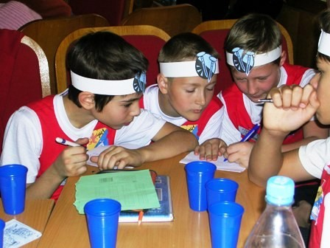
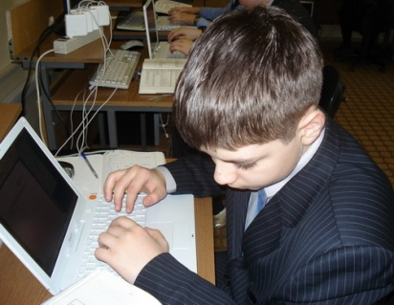
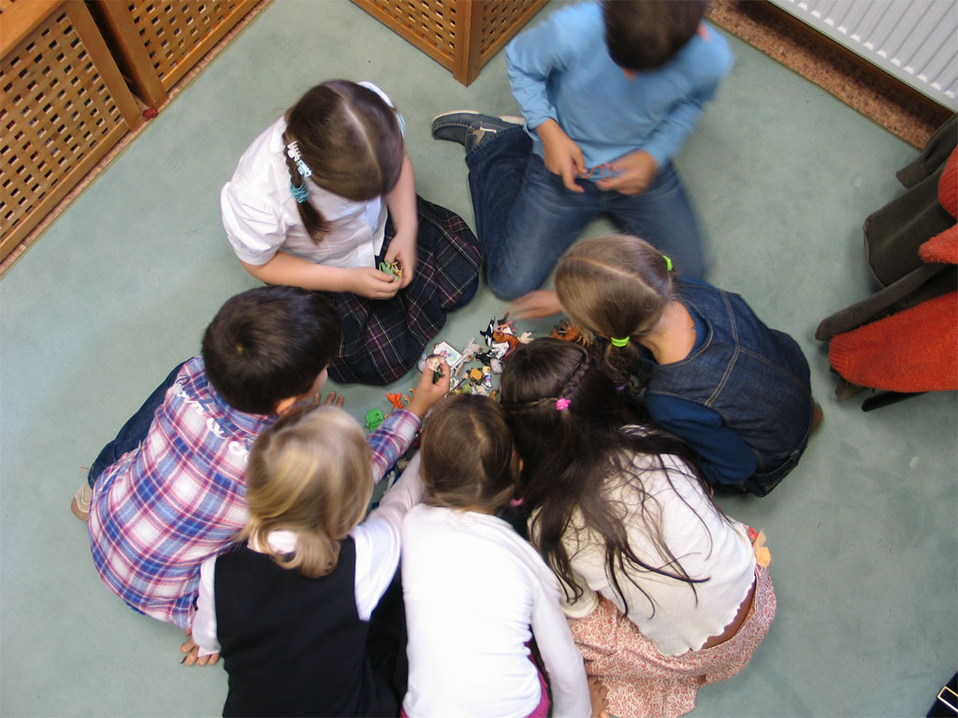
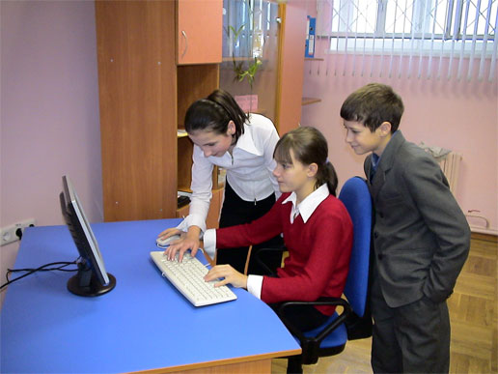
Базовые образовательные
технологии
Триада:
замысел-
-реализация-
-продукт
ПРОЕКТНАЯ
ДЕЯТЕЛЬНОСТЬ
Notes:
Одним из удачных примеров проектной деятельности в ходе обучения русскому языку (клавиатурному письму, алфавиту) является проект «Моя первая записная книжка».
Подготовка различных плакатов, памяток, моделей, организация и проведение выставок, викторин, конкурсов, спектаклей, проведение мини-исследований, предусматривающих обязательную презентацию полученных результатов – вот далеко не полный список примеров проектной деятельности в начальной школе.

Slide 18
МЕТОД ПРОЕКТОВ КАК ПЕДАГОГИЧЕСКАЯ ТЕХНОЛОГИЯ ОБУЧЕНИЯ СОТРУДНИЧЕСТВУ:
Программно формируется умение детей работать в группе, принимать помощь от одноклассников и оказывать помощь, вести урок (фрагмент урока), формулировать содержательную часть проекта, оформлять результат (доклад, выпуск газеты, репортаж, презентация…)
Особое внимание уделяется обучению детей работе с источниками информации ( оглавление учебника как программа ученика; таблицы, диаграммы, иллюстрации учебников, их справочники и словари).

